Slide 1
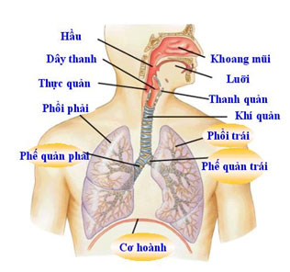
GIẢI PHẪU SINH LÝ HỆ HÔ HẤP

Slide 2
Mục tiêu
- Mô tả được vị trí, hình thể ngoài và cấu tạo của lồng ngực, mũi, họng, thanh quản, khí quản, phế quản và phổi.
- Trình bày được hiện tượng cơ học và hóa học trong hô hấp.

Slide 3
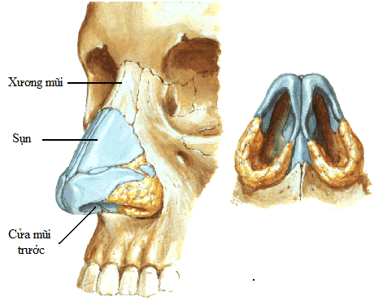
2. Mũi
2.1 Hình thể ngoài
Mũi có hình tháp ở giữa mặt, phần trên bằng xương dưới bằng sụn, đáy tháp có 2 lỗ hình bầu dục gọi là lỗ mũi trước.

Slide 4
2.2 Hình thể cấu tạo
* Niêm mạc
Bao phủ toàn bộ mặt trong của mũi có nhiều mạch máu và lách vào bên trong các xoang có 2 phần.
- Phần trên là phần khứu giác, có nhiều tế bào thần kinh khứu giác.
- Phần dưới là phần hô hấp có nhiều tuyến tiết dịch nhầy và lỏng.

Slide 5
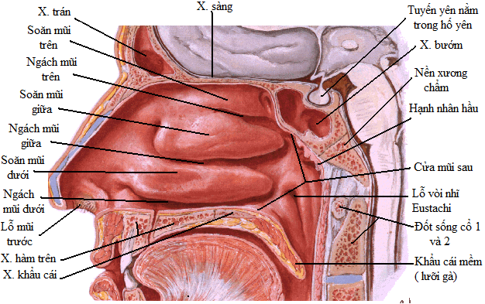
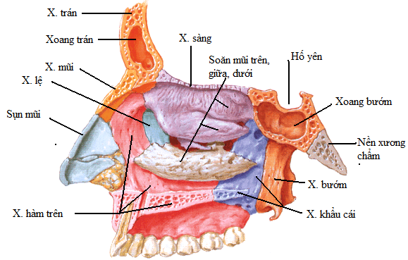

Slide 6
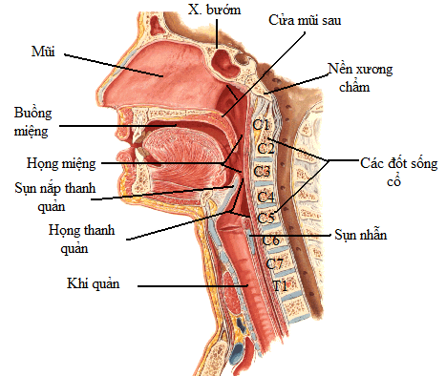
3. Họng
Là ngã tư thông giữa mũi- thanh quản, miệng và thực quản.

Slide 7
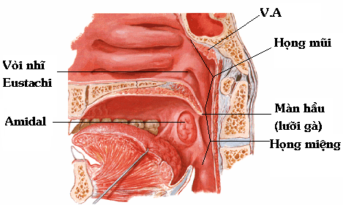
3.2 Hình thể trong
* Họng mũi
* Họng miệng
* Họng thanh quản

Slide 8
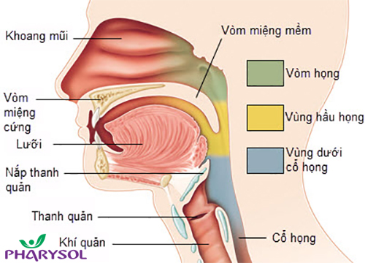
4. Thanh quản
Là một đoạn của đường dẫn khí và là bộ phận chủ yếu của sự phát âm.

Slide 9
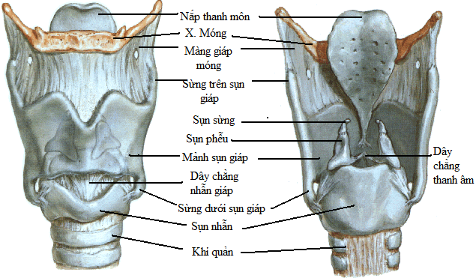
Cấu tạo
Gồm khung sụn, các dây chằng, các khớp và các cơ thanh quản,
Khung sụn gồm 3 sụn đơn: sụn giáp, sụn nhẫn và sụn nắp thanh âm

Slide 10
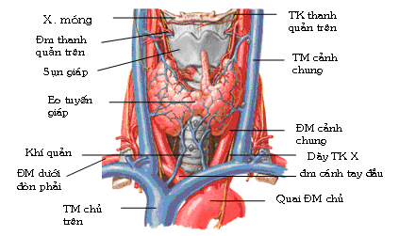
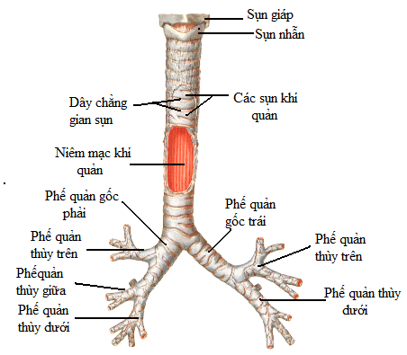
5. Khí quản
Là ống dẫn khí tiếp theo thanh quản gồm 16 - 20 vành sụn chữ C nằm ngang xếp chồng lên nhau, rộng 1 cm, phía trên đi từ ngang mức đốt sống cổ VI, càng xuống dưới càng đi sâu vào bên trong lồng ngực tận cùng ở đốt sống ngực IV.

Slide 11
6. Phế quản
- Tiếp nối với khí quản có 2 phế quản phải và trái: càng vào sâu bên trong phổi, phế quản càng chia nhỏ dần tận cùng là phế nang.
- Đoạn phế quản gốc phải: Ngắn hơn và đi dốc xuống dưới nhiều hơn so với đoạn phổi gốc bên trái

Slide 12
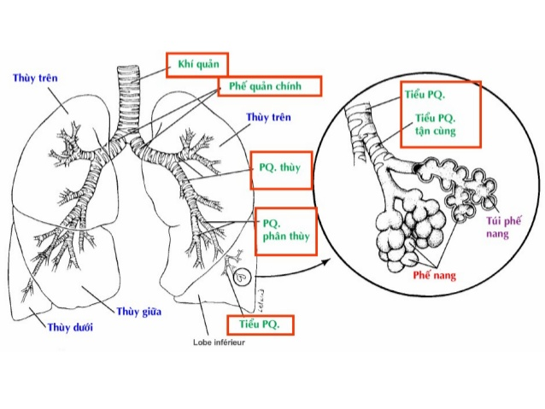

Slide 13
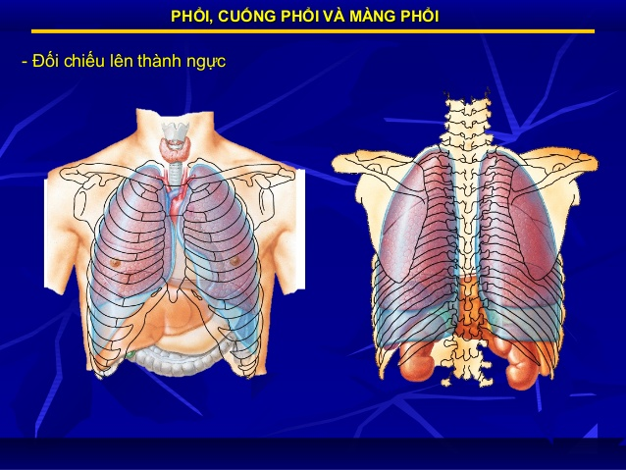
7. Phổi - Màng phổi
7.1 Phổi
7.1.1 Hình thể ngoài
Phổi có hình nón, gồm 2 phổi phải và trái, phần trên hẹp nhô lên trên xương sườn I gọi là đỉnh, phần dưới nông hơn gọi là đáy gồm 3 mặt ba bờ.

Slide 14
* Đỉnh phổi
Hẹp nhô lên khỏi đầu xương sườn I khoảng 2 cm - 3 cm liên quan đến động mạch và tĩnh mạch dưới đòn.

Slide 15
* Ba mặt
- Mặt ngoài khuôn theo hình lồng ngực
- Mặt dưới nằm trên cơ hoành đúc theo hình vòm hoành.
- Mặt trong: Hướng về tim, tạo thành hố tim bên phải khuyết tim bên trái ở mặt này còn có rốn phổi, bên trong rốn phổi có phổi, động mạch, tĩnh mạch và bạch mạch.

Slide 16
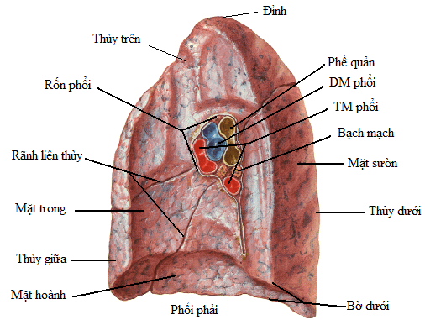
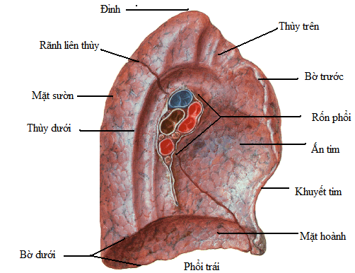

Slide 17
* Ba bờ
- Bờ trước ngăn cách giữa mặt sườn và trung thất ở phía trước.
- Bờ sau ngăn cách mặt sườn và mặt trung thất ở phía sau
- Bờ dưới gồm hai đoạn: Đoạn trong và đoạn ngoài
+ Đoạn trong là đoạn hoành trung thất
+ Đoạn ngoài là đoạn hoành sườn.

Slide 18
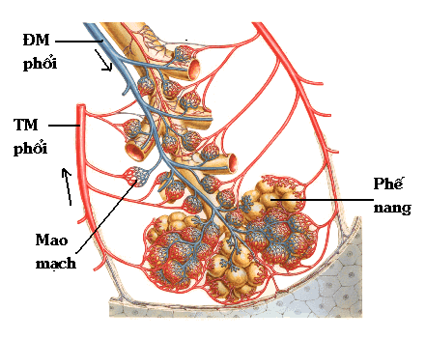

Slide 20
7.1.2. Cấu tạo
* Các thuỳ, phân thuỳ phổi
- Bên phổi phải lớn hơn phổi trái có 2 rãnh liên thuỳ chia phổi làm 3 thuỳ. Bên trái có một rãnh liên thuỳ chia phổi làm hai thuỳ.
- Mỗi thuỳ phổi lại chia thành nhiều phân thuỳ.
- Mỗi phân thùy lại chia thành nhiều tiểu thuỳ phổi.

Slide 21
- Mỗi tiểu thuỳ phổi có phế quản đi vào chia thành nhiều tiểu phế quản và tận cùng là phế nang.
- Thành phế nang rất mỏng, xung quanh có mạng lưới mao mạch đi kèm thành mao mạch cũng rất mỏng khoảng 0,1 - 0,5 μm.
Số lượng túi phế nang phổi khoảng 300 - 400. Tổng diện tích bề mặt phế nang là 100m².

Slide 22
7.2 Màng phổi
Bao bọc quanh phổi, gồm có hai màng lá phổi.
- Lá tạng: Dính sát vào mặt ngoài phổi
- Lá thành: Tiếp nối lá tạng ở rốn và quặt ngược ra để dính vào mặt trong của thành ngực, giữa lá thành và lá tạng là khoang màng phổi bên trong có một ít thanh dịch để phổi dễ dàng di chuyển trơn trượt khi thở.
Khoang màng phổi không có không khí, áp suất nhỏ hơn áp suất không khí (gọi là áp xuất âm tính) làm phổi di động theo lồng ngực

Slide 23
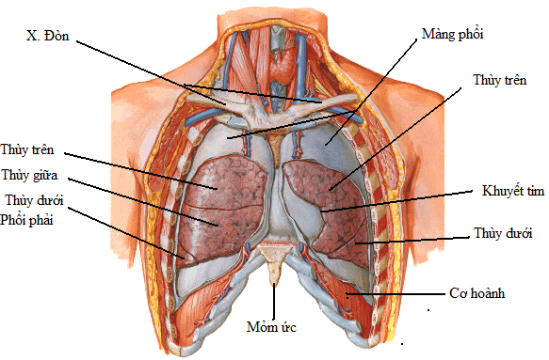

Slide 24
B. SINH LÝ HÔ HẤP
1. Hiện tượng cơ học của hô hấp
1.1. Các động tác thở.
*Động tác hít vào
- Bình thường động tác hít vào mang tính chất chủ động. Khi hít vào cố gắng, một số cơ hô hấp phụ co lại làm cho lồng ngực càng nở ra, càng hít được nhiều khí vào phổi.
* Động tác thở ra
- Động tác thở ra bình thường có tính chất thụ động, thở ra chậm và êm dịu hơn khi hít vào.

Slide 25
1.2. Nhịp thở và tần số
- Nhịp thở: Gồm có 1 lần hít vào và 1 lần thở ra.
- Thời gian hít vào bằng 5/8 thời gian thở ra.
- Tần số thở: Người lớn 16-20 lần/phút.
- Trẻ em thay đổi theo lứa tuổi.
- Thay đổi về sinh lý: Khi ngủ nhịp thở giảm, khi cử động nhịp thở tăng nhanh.

Slide 26
1.3. Dung lượng phổi, sự thông khí
- Sức chứa không khí của phổi bình thường 4 -5 lít.
- Dung tích thay đổi tuỳ theo tuổi, giới, vận động luyện tập, tình trạng khoẻ và tư thế nằm giảm 200 - 250ml không khí.
- Bình thường phổi chứa khoảng 3 lít khí cũ sau mỗi lần hít vào tự nhiên khoảng 0,3 lít khí mới vào phổi như vậy thể tích khí mới bằng 1/10 khí cũ, gọi là số không khí.

Slide 27
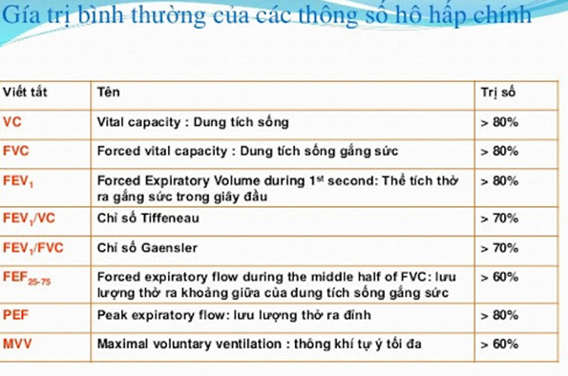

Slide 28
2.3 Tình trạng thiếu ô xy
Hoạt động của tế bào bị rối loạn khi thiếu O₂ khác nhau.
- Những tế bào chịu đựng tình trạng thiếu ôxy lâu: da, cơ, dạ dày, ruột.
- Tế bào chịu đựng được tình trạng thiếu ôxy kém nhất: tế bào vỏ não (không quá 4 phút).

Slide 29
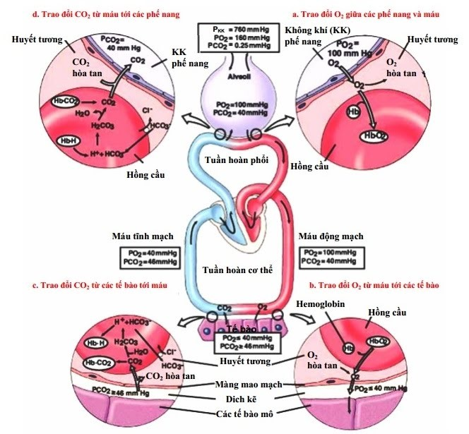

Slide 30
CHĂM SÓC NGƯỜI MẮC BỆNH HÔ HẤP

Slide 31
MỤC TIÊU
Về kiến thức:
1. Mô tả được các triệu chứng thường gặp khi người lớn mắc bệnh hô hấp
2. Trình bày được cách nhận định người lớn mắc bệnh hô hấp
3. Phân tích được các can thiệp điều dưỡng trên người bệnh có khó thở, ho, ho ra máu, đau ngực, khạc đờm và ộc mủ do bệnh lý hệ hô hấp.

Slide 32
MỤC TIÊU
Về kỹ năng:
4. Xác định được các vấn đề cần chăm sóc ở người lớn mắc bệnh hệ hô hấp trên bài tập tình huống.
5. Xác định được các can thiệp điều dưỡng trên bài tập tình huống.
Về thái độ:
6. Thể hiện được sự khẩn trương, chính xác khi thực hiện các can thiệp điều dưỡng.
7. Thể hiện được sự tôn trọng, cảm thông, tận tình với người bệnh.

Slide 33
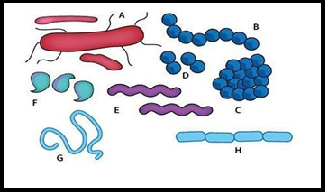
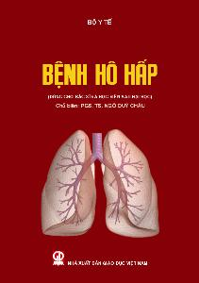
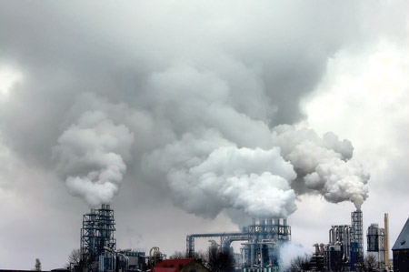
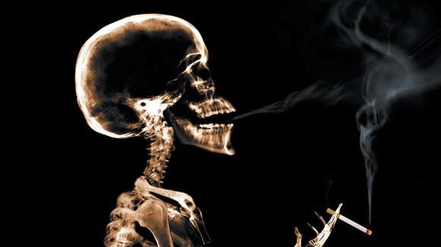

Slide 34
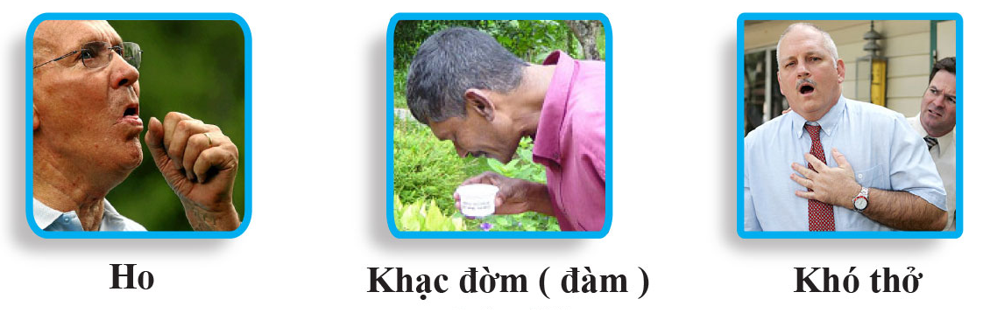
Triệu chứng cơ năng
Khó thở
Ho
Khạc đờm
Ho ra máu
Ộc mủ
Đau ngực

Slide 35
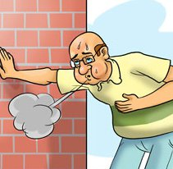
Triệu chứng cơ năng
Khó thở
Những thay đổi bất thường về nhịp thở như tần số, biên độ, nhịp

Slide 36
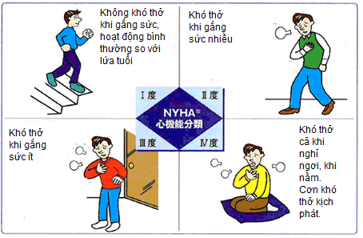
Phân độ khó thở (Theo NYHA)

Slide 37
Phân độ khó thở (theo mMRC)
Phân độ | Biểu hiện
Độ 0 | Chỉ khó thở khi làm việc nặng
Độ 1 | Khó thở khi đi vội hay lên dốc thẳng
Độ 2 | Đi chậm hơn người cùng tuổi vì khó thở hoặc đang đi phải dừng lại để thở
Độ 3 | Khó thở sau khi đi được khoảng 100m hoặc sau vài phút trên đường bằng phẳng
Độ 4 | Khó thở khi làm việc bình thường hàng ngày hoặc không thể ra khỏi nhà vì khó thở

Slide 38
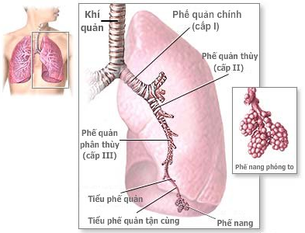
Nguyên nhân
- Đường hô hấp trên: dị vật, viêm thanh quản, ung thư, hoặc tuyến giáp to chèn ép khí quản..
- Đường hô hấp dưới: khí phế thũng trong bệnh COPD, HPQ...
- Nhu mô phổi: xơ phổi, viêm phổi, phế quản phế viêm...
- Màng phổi: tràn dịch, tràn khí màng phổi

Slide 39
Đặc điểm khó thở trong bệnh lý hô hấp
- Theo kiểu xuất hiện:
+ Khó thở kịch phát cấp tính: dị vật đường thở, tràn khí màng phổi áp lực…
+ Khó thở dai dẳng mạn tính: COPD, u phổi hoặc xẹp phổi…

Slide 40
Đặc điểm khó thở trong bệnh lý hô hấp (tiếp theo)
- Theo hoàn cảnh xuất hiện:
+ Khó thở khi nghỉ ngơi: viêm phổi, HPQ…
+ Khó thở sau gắng sức: HPQ,…
+ Khó thở liên quan đến các yếu tố môi trường: thay đổi thời tiết, tiếp xúc nghề nghiệp.

Slide 41
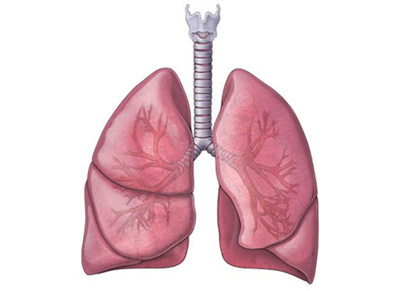
Đặc điểm khó thở trong bệnh lý hô hấp (tiếp theo)
- Theo tần số:
+ Khó thở nhanh (>25 lần/phút): viêm phổi, viêm phế quản…
+ Khó thở chậm (<12 lần/phút): hen phế quản,…

Slide 42
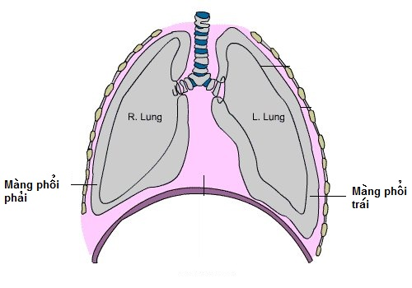
Đặc điểm khó thở trong bệnh lý hô hấp (tiếp theo)
- Theo thì thở:
+ Khó thở thì hít vào: Dị vật..
+ Khó thở thì thở ra: HPQ
+ Khó thở cả 2 thì: gặp trong phù phổi cấp, viêm phổi cấp kèm theo hội chứng nhiễm khuẩn, tắc động mạch phổi, xẹp phổi và tràn dịch, tràn khí màng phổi.

Slide 43
Đặc điểm khó thở trong bệnh lý hô hấp (tiếp theo)
- Theo tần suất:
+ Khó thở liên tục: xơ phổi, tràn dịch màng phổi…
+ Khó thở ngắt quãng: hội chứng ngừng thở ngắt quãng khi ngủ
- Theo tư thế:
+ Khó thở khi nằm
+ Khó thở khi di chuyển từ tư thế nằm sang tư thế đứng.

Slide 44
Đặc điểm khó thở trong bệnh lý hô hấp (tiếp theo)
- Rối loạn nhịp thở:
+ Khó thở kiểu Kussmaul: Bốn thì: Hít vào – nghỉ – thở ra – nghỉ: nhiễm toan chuyển hoá (đái tháo đường…)
+ Khó thở kiểu Cheynes-stokes: Thở nhanh, cường độ thở tăng dần, sau đó cường độ thở giảm dần rồi nghỉ: suy thận, suy tim trái nặng…

Slide 45
Đặc điểm khó thở trong bệnh lý hô hấp (tiếp theo)
- Các dấu hiệu nặng:
+ Sử dụng cơ hô hấp phụ: Co kéo hõm ức, hố thượng đòn, khe liên sườn
+ Cánh mũi phập phồng, tím
+ Các dấu hiệu suy tuần hoàn
+ Các RL ý thức tâm thần

Slide 46
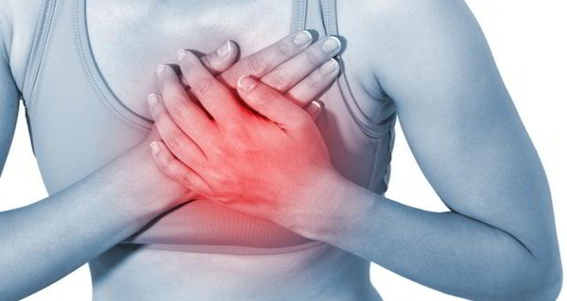
1.2. Đau ngực
1.2.1. Nguyên nhân
Phổi không có các nhánh thần kinh cảm giác đau.
Đau ngực thường do tổn thương thành ngực (cơ, xương, khớp), màng phổi, màng tim, thực quản và cây khí PQ.
Khi có tổn thương nhu mô phổi mà xuất hiện đau ngực là do màng phổi phản ứng với các tổn thương này.

Slide 47
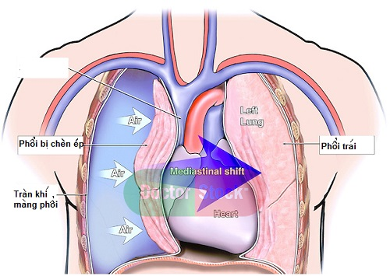
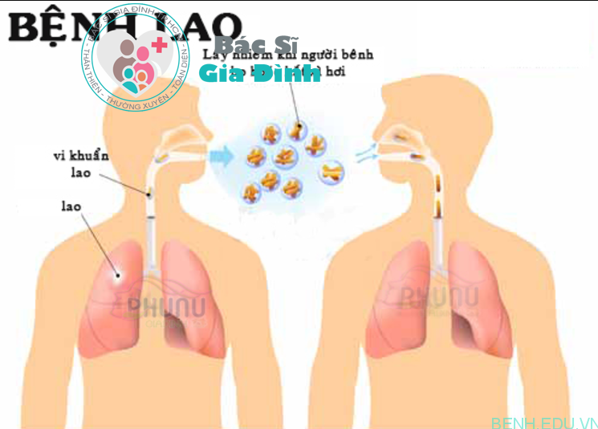
1.2.2. Đặc điểm
- Cách khởi phát:
+ Đau đột ngột dữ dội: Đau dữ dội không có tính chất báo trước và mức độ đau ngay lập tức ở mức tối đa.
Có thể gặp trong các bệnh: tràn khí màng phổi...
+ Đau tăng dần dai dẳng: lao phổi...

Slide 48
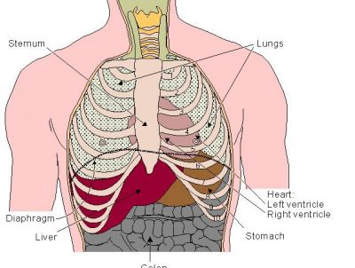
- Vị trí đau: Vị trí đau có thể gợi ý cơ quan bị tổn thương và bản chất của tổn thương.
+ Đau ở phía trước sau xương ức: Viêm khí phế quản hoặc hội chứng trung thất.
+ Đau ở mặt trước bên lồng ngực: Viêm phổi hoặc màng phổi.
+ Đau ở dưới vú: thường gặp trong viêm phổi cấp.
+ Đau vùng hạ sườn hay gặp trong bệnh lý màng phổi.
- Sự thay đổi của đau ngực với các cử động hô hấp: Mức độ đau thay đổi khi ho, khi thay đổi tư thế thường ít có giá trị chẩn đoán. Đau thường tăng lên khi ho hoặc hít vào sâu.

Slide 49
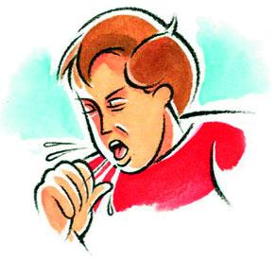
1.3. Ho và khạc đờm
1.3.1. Ho
a. Định nghĩa:
Ho là một động tác thở ra mạnh và đột ngột. Động tác này có tính chất phản xạ để tống dị vật (thức ăn) hoặc các chất dịch của phổi ra khỏi đường hô hấp.

Slide 50
b. Nguyên nhân
- Bệnh lý đường HH trên: Viêm họng cấp hoặc mạn tính...
- Bênh lý đường HH dưới: Viêm khí quản, phế quản cấp, VPQ mạn, giãn PQ...
- Tổn thương ở nhu mô phổi: Viêm phổi, lao phổi, apxe phổi...
- Bệnh lý màng phổi: Viêm màng phổi...

Slide 51

c. Đặc điểm
- Hoàn cảnh và thời gian xuất hiện ho:
+ Tự phát
+ Xuất hiện khi gắng sức,thay đổi tư thế, khi nuốt (ho khi nuốt là triệu chứng đặc trưng của dò thực quản - khí quản).
+ Ho buổi sáng ngủ dậy, ban ngày hay ho đêm.

Slide 52
- Ho kịch phát hoặc dai dẳng, mạn tính
Ho kịch phát: ho gà, dị vật đường thở, nhiễm virus đường hô hấp...
Ho mạn tính là ho kéo dài trên 3 tuần: lao phổi...
- Nhịp điệu: Ho thành cơn hay ho húng hắng.
- Âm sắc: Tiếng ho có thể cao hoặc trầm.
- Ho khàn hoặc ông ổng trong viêm thanh quản. giống như tiếng chó sủa.
- Ho giọng đôi: tiếng ho lúc cao, lúc trầm. Gặp trong liệt dây thần kinh quặt ngược.

Slide 53
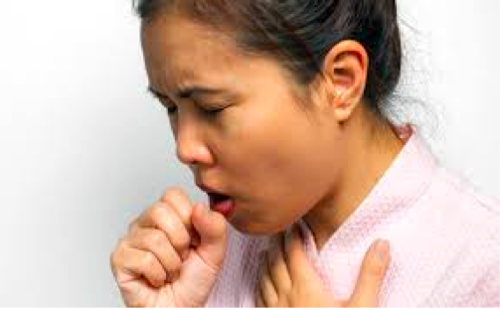
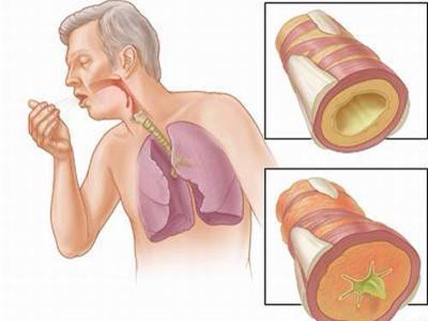
- Ho khan hay có đờm:
+ Ho khan: Tràn dịch màng phổi, xuất hiện khi thay đổi tư thế
+ Ho ra đờm nhầy: chứng tỏ chất khạc ra là dịch tiết của PQ (VPQ, viêm phổi...)

Slide 54
- Ho dẫn đến RL ý thức: Thường khởi phát đột ngột, có một hoặc nhiều cơn ho gây u ám ý thức tạm thời hoặc ngất (Cough Syncope ), còn gọi là cơn đột quị thanh quản (Ictus Larynge ) gặp trong suy hô hấp nặng, RL vận động khí phế quản không điển hình.

Slide 55
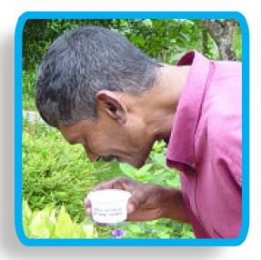
Khạc đờm
Khạc đờm là sự ho và khạc ra ngoài các chất tiết, các sản phẩm bệnh lý nằm trong đường thở dưới nắp thanh môn.

Slide 56
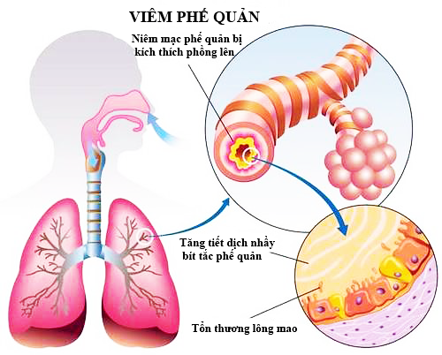
Đặc điểm
- Đờm thanh dịch: gồm các thanh dịch tiết ra từ các huyết quản và có thể lẫn với hồng cầu. Loại này rất loãng, đồng đều, thường gặp trong phù phổi mạn tính hoặc cấp.

Slide 57
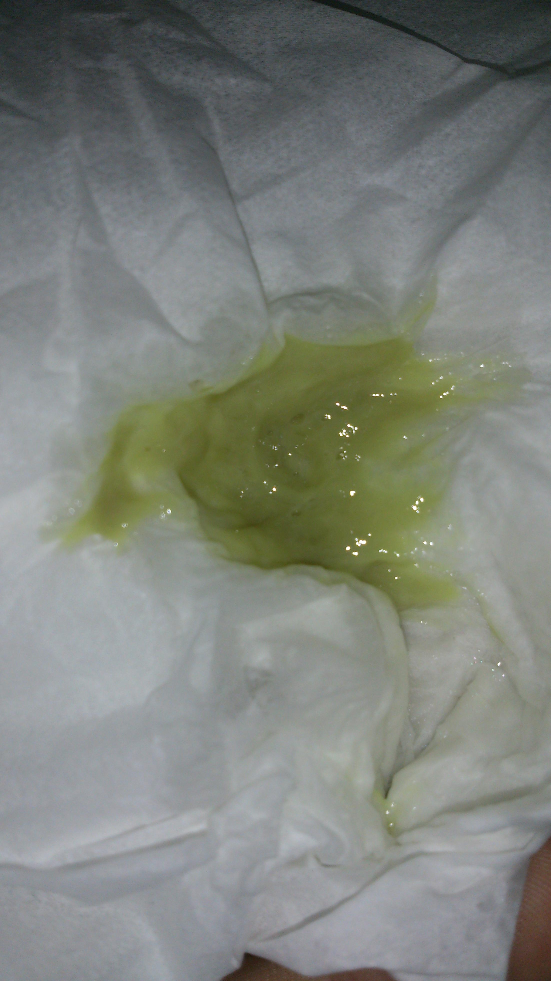
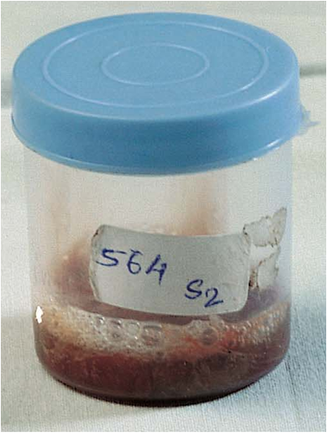
Đặc điểm (tiếp theo)
- Đờm nhầy: Màu trong nhầy, thường gặp trong.
+ HPQ: Dịch nhầy do các phế quản tiết ra.
+ Viêm phổi: Đờm thường rất quánh, dính vào thành và đáy ống nhổ và có màu đỏ của gỉ sắt.

Slide 58
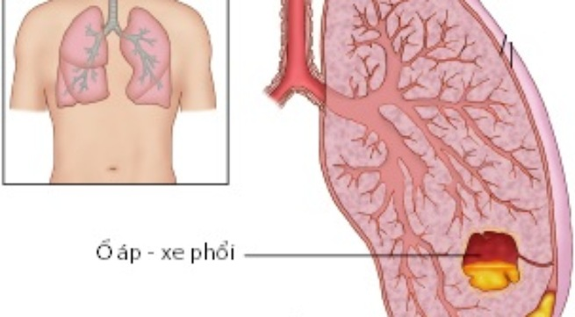
Đặc điểm (tiếp theo)
- Đờm mủ: Sản phẩm của các ổ hoại tử do các loại VK ở trong phổi hoặc ngoài phổi: ápxe phổi, ápxe gan, dưới cơ hoành vỡ vào phổi, mủ có màu vàng hoặc xanh, hoặc nâu trong trường hợp apxe gan vỡ vào phổi.

Slide 59
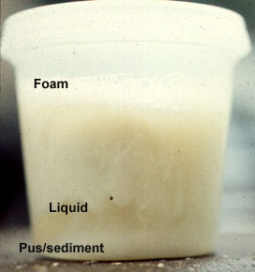
Đặc điểm (tiếp theo)
- Đờm mủ nhầy. Thường gặp nhất trong giãn PQ. Sau một cơn ho khạc nhiều đờm, nếu hứng đờm trong một cốc thuỷ tinh, sẽ thấy ba lớp:
+ Dưới đáy: lớp mủ.
+ Ở giữa: lớp dịch nhầy.
+ Trên cùng: lớp bọt lẫn dịch nhầy và mủ.

Slide 60
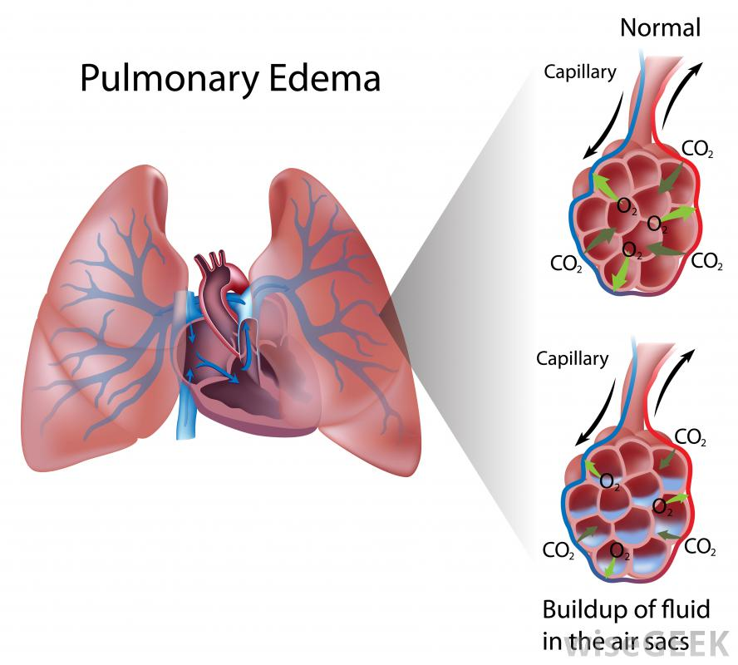
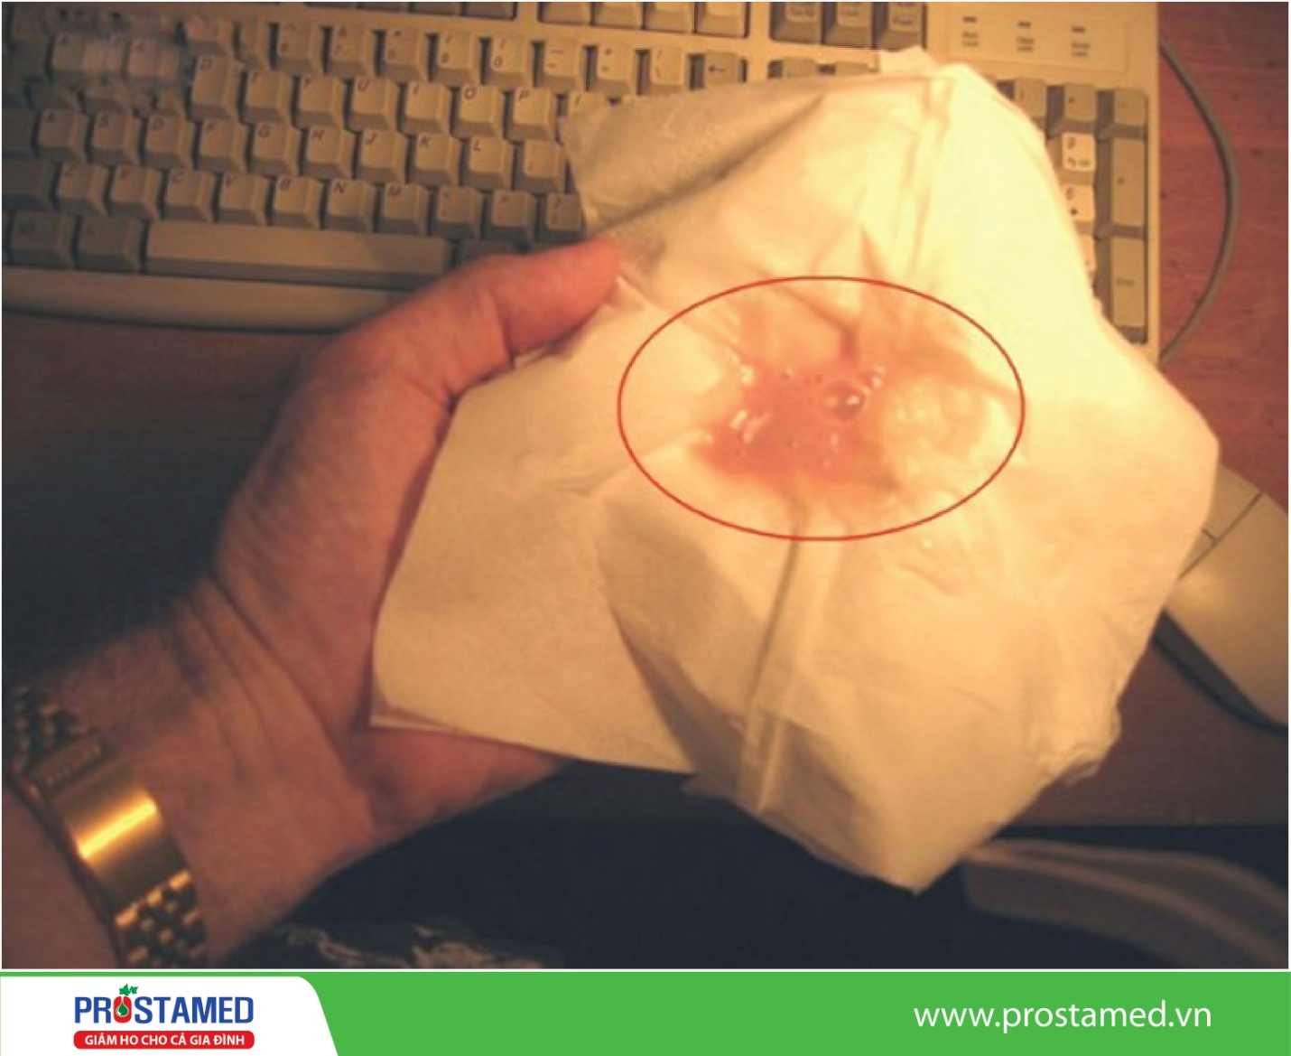
Đặc điểm (tiếp theo)
- Đờm bã đậu: Thường gặp trong lao phổi. Chất bã đậu màu trắng, nhuyễn, lẫn với dịch nhầy, có khi lẫn máu.
- Đờm ít gặp: giả mạc bạch hầu...

Slide 61
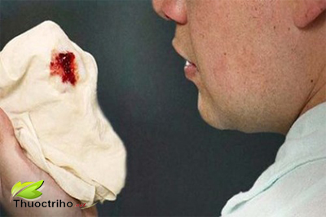
1.4. Ho ra máu
1.4.1. Khái niệm
Ho ra máu là hiện tượng máu từ đường hô hấp dưới được thoát ra ngoài qua miệng. Ho ra máu thường là một cấp cứu nội khoa.

Slide 62
- Cần phân biệt ho máu với:
+ Nôn ra máu: Máu do nôn ra thường lẫn thức ăn, đỏ thẫm có khi có máu cục, sau đó người bệnh còn ỉa phân đen.
+ Chảy máu cam: Nên khám hai lỗ mũi xem có thấy chảy máu không?
+ Chảy máu trong miệng: Không có nóng ngứa trong ngực; nên khám miệng, niêm mạc miệng, lợi, lưỡi xem có chảy máu không?

Slide 63
Mức độ | Lượng máu ho khạc | Mạch - HA
Nhẹ | Khạc một vài bãi đờm lẫn máu, lượng máu < 100ml/24h | Không thay đổi.
Trung bình | 100 - 200ml/24h | Mạch và HA ổn định hoặc thay đổi ít như mạch hơi nhanh, HA giảm nhẹ.
Nặng | 300 - 500ml/24h, có khi lên đến 1000ml | Mạch nhanh nhỏ, HA tụt, có SHH
Rất nặng | ≥ 1000ml/24h | Mạch nhanh nhỏ, HA tụt, có SHH, NB thường chết vì SHH do ngạt thở hoặc sốc do giảm thể tích máu.

Slide 64
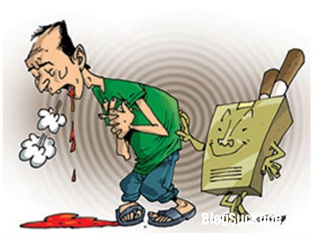
1.4.2. Nguyên nhân và cơ chế
- Do loét, vỡ mạch máu: lao, vỡ phình mạch Rasmussen, giãn PQ, K phổi...
- Do tăng áp lực mạch máu: Phù phổi huyết động
- Tổn thương màng phế nang mao mạch: Hội chứng Good Pasture.
- RL đông máu, chảy máu, nhất là khi có bệnh phổi kèm theo.

Slide 65
1.4.3. Đặc điểm
- Hoàn cảnh xuất hiện: Sau gắng sức, xúc động… hoặc không có hoàn cảnh gì đặc biệt.
- Tiền triệu: Cảm giác nóng rát sau xương ức, ngứa họng, tanh mồm hoặc mệt xỉu đi
- Khạc ra máu đỏ tươi, có bọt, có thể chỉ có máu đơn thuần hoặc lẫn đờm.
- Đuôi khái huyết: là dấu hiệu đã ngừng chảy máu, thường gặp trong lao phổi, máu khạc ra ít dần, đỏ thẫm rồi đen lại.

Slide 66
1.5. Ộc mủ
1.5.1. Định nghĩa
Ộc mủ là khạc đột ngột và ra nhiều mủ, là hậu quả của bọc mủ ở phổi hoặc ngoài phổi vỡ vào phế quản.

Slide 67
1.5.2. Nguyên nhân
- Thường gặp do áp xe phổi
- Áp xe ngoài phổi vỡ vào phổi như: áp xe gan, áp xe vùng trung thất, áp xe dưới cơ hoành.

Slide 68
1.5.3. Đặc điểm
- Ộc mủ nặng: ho, đau ngực dữ dội như xé, ộc mủ nhiều làm NB có lúc bị ngạt thở, tím, mạch nhanh khó bắt, vã mồ hôi. Lượng mủ lên tới 300-500ml, có khi 1-1,5 l. sau cơn ộc mủ NB thấy dễ chịu toàn trạng trở lại bình thường.
- Ộc mủ từng phần: triệu chứng nhẹ hơn. Khối lượng mủ ộc ra cũng ít hơn: 150ml -300ml trong 24 đến 48 giờ.
- Ộc mủ núm: khạc ra từng bãi mủ tròn bằng đồng xu.

Slide 70
2. Triệu chứng thực thể
2.1. Toàn thân
- Thể trạng: bình thường, gầy, suy kiệt...? BMI?
- Vẻ mặt:
+ Nhiễm khuẩn: hốc hác, thân nhiệt tăng, môi khô, lưỡi bẩn.
+ Khó thở: cánh mũi phập phồng, mồm hơi há ra khi hít vào, cơ ức đòn chũm co kéo, lõm hố trên ức.
+ Bộ mặt VA: mặt ngơ ngác, miệng thường xuyên hơi há, mũi hếch, hai gò má hẹp lại, mắt lồi, hay gặp ở NB mắc bệnh hô hấp mạn tính như HPQ lâu năm.

Slide 71
- Da và niêm mạc: tím môi, khó thở, gặp ở người suy hô hấp.
- Phù
- Các móng và ngón tay: ngón tay dùi trống, móng tay khum như mặt kính đồng hồ, có khi cả đầu ngón chân đều tròn bè như dùi trống thường gặp trong bệnh tim phổi mạn tính hoặc u phổi.
- Hệ thống hạch: hạch to ở hố thượng đòn, hạch nách, hạch cổ..., hạch to có thể do viêm cấp hoặc mạn, do lao hoặc do ung thư.

Slide 72
- Khám miệng - tai - mũi - họng: Nếu NB khạc ra máu phải khám niêm mạc miệng, mũi, xem có phải chảy máu ở miệng hoặc mũi không? Phát hiện NB có ổ NK ở TMH không để điều trị triệt để vì chính những ổ NK TMH có thể đưa tới HPQ, viêm phổi, áp xe phổi.

Slide 73
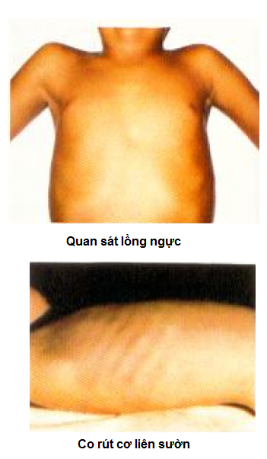
2.2. Khám phổi
2.2.1. Quan sát
- Quan sát hình thể lồng ngực phía trước và sau xem có sự cân xứng hai bên không? có bị gù, vẹo không?
+ Nếu lồng ngực giãn to về mọi phía, các khoang liên sườn giãn phồng làm lồng ngực biến dạng hình thùng thường gặp trong giãn phế nang.

Slide 74
+ Nếu lồng ngực giãn to một bên: Thường do tràn dịch, tràn khí màng phổi.
+ Nếu lồng ngực xẹp một bên: Thường do dày dính màng phổi hay xẹp phổi.

Slide 75
- Quan sát di động lồng ngực khi NB thở:
+ Nếu toàn bộ hai bên lồng ngực kém di động gặp trong giãn phế nang.
+ Nếu chỉ một bên lồng ngực kém di động thường gặp trong tràn dịch màng phổi, xẹp phổi.
- Đánh giá tình trạng khó thở: tần số, biên độ, kiểu thở…

Slide 76
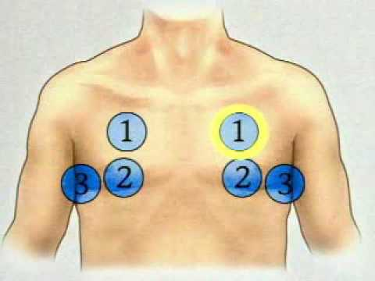
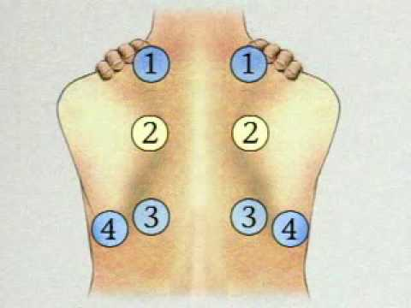
2.2.2. Sờ
Mục đích: thăm dò rung thanh (là âm thanh xuất phát từ dây thanh âm khi NB nói lan truyền qua phổi ra thành ngực).
+ Rung thanh tăng gặp trong những trường hợp nhu mô phổi bị đông đặc như trong viêm phổi.
+ Rung thanh giảm gặp trong tràn khí, tràn dịch màng phổi.

Slide 77
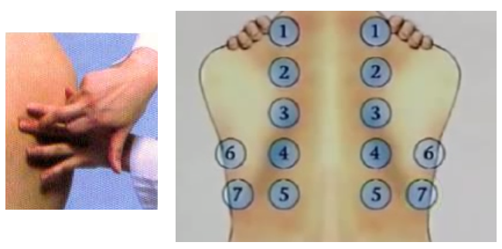
2.2.3. Gõ
Mục đích: đánh giá độ vang của phổi, bình thường độ vang hai bên lồng ngực như nhau, vang ở mức độ vừa phải.
- Nếu cường độ vang tăng lên cả hai bên lồng ngực thường do giãn phế nang.
- Nếu cường độ vang chỉ tăng một bên lồng ngực thường do tràn khí màng phổi.
- Nếu cường độ vang giảm cả hai bên thường do thành ngực dày
- Nếu cường độ vang giảm một bên lồng ngực thường do tràn dịch màng phổi, viêm phổi.

Slide 78
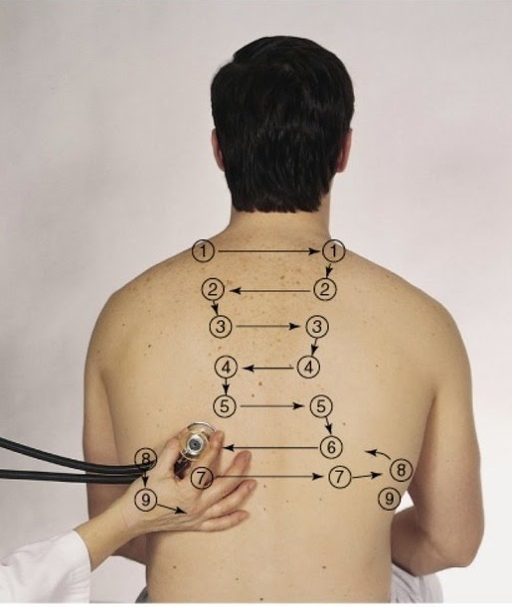
2.2.4. Một số triệu chứng thực thể khác cần tham khảo HSBA
- Rì rào phế nang
- Các tiếng ran : ran ẩm, ran nổ, ran rít, ran ngáy.
- Tiếng cọ màng phổi

Slide 79
Hội chứng | Nhìn |  | Sờ RT | Gõ | Nghe RRPN | Nguyên nhân
Tràn dịch màng phổi | Lồng ngực bên tràn dịch nhô lên, khoang liên sườn dãn rộng, ít di động. |  | Giảm nhiều hoặc mất | Đục | Giảm nhiều hoặc mất ở hẳn vùng đục | Lao màng phổi, Ung thư phổi, apxe phổi gần màng…
Tràn khí màng phổi | Lồng ngực bên tràn khí bất động, phình ra khoang liên sườn dãn rộng. |  | Mất | Vang | Mất | Lao, không rõ nguyên nhân.
Tràn dịch + Tràn khí | Là các hội chứng phối hợp: Hội chứng tràn dịch phía dưới và hội chứng tràn khí phía trên
Hội chứng đông đặc |  | Tăng |  | Đục ít hoặc nhiều | Giảm | Viêm phổi thuỳ

Slide 80
3. Cận lâm sàng
3.1. Thăm dò về hình thái
- Chụp XQ: Chụp thông thường, chụp cắt lớp:
- Nội soi: Soi mũi, soi thanh quản, soi khí phế quản
Những tổn thương ở các PQ nhỏ không thể phát hiện được khi soi được phương pháp chụp PQ có chất cản quang bổ sung cho soi.
- Chụp PQ có lipiodol:
- Soi trực tiếp màng phổi:

Slide 81





Slide 82

3.2. Xét nghiệm các bệnh phẩm hô hấp
- Xét nghiệm đờm:
Đờm do NB khạc ra, hoặc do hút trong khi soi phế quản, hoặc hút từ dịch dạ dày (nếu người bệnh nuốt đờm), có thể đem xét nghiệm về mặt tổ chức học, bạch cầu thoái hoá, tế bào ung thư,
- Dịch màng phổi:
- Sinh thiết:

Slide 83

3.3. Xét nghiệm máu
- WBC và chủ yếu NEU tăng cao, trong các bệnh NK như viêm phổi, áp xe phổi. Bạch cầu ưa axit tăng trong hội chứng Loeffler.
- Tìm các kháng thể lạnh: chẩn đoán viêm phổi không điển hình
- Phản ứng bì: Nghiệm pháp BCG hoặc Tubeculin giúp cho chẩn đoán bệnh lao.

Slide 84
II. Chăm sóc người lớn mắc bệnh hô hấp
1. Nhận định
1.1. Hỏi bệnh
1.1.1. Phát hiện các triệu chứng cơ năng:
Khó thở:

Slide 85

Nhận định NB có khó thở
- Hoàn cảnh xuất hiện: tự nhiên, sau gắng sức,
thay đổi thời tiết, tiếp xúc dị nguyên
- Kiểu xuất hiện: cấp tính, mạn tính
- Nhịp điệu khó thở: tần số, thì thở
- Theo vị trí: khó thở khi nằm...
- Đặc điểm: từng cơn hay liên tục tăng dần
- Mức độ khó thở
- TC kèm theo: tím tái, ho, đau ngực, khạc đờm
- Tiền sử: bản thân, gia đình
Can thiệp điều dưỡng

Slide 86
Đau ngực:
- Cách khởi phát: đau đột ngột dữ dội hay đau tăng dần dai dẳng.
- Vị trí đau: Vị trí đau có thể gợi ý cơ quan bị tổn thương và bản chất của tổn thương.
- Sự thay đổi của đau ngực với các cử động hô hấp

Slide 87

Nhận định NB có ho
- Hoàn cảnh: Tự phát, khi gắng sức, thay đổi tư thế, khi nuốt
- Thời gian: Sáng ngủ dậy, ban ngày hay ho đêm.
- Ho kịch phát hoặc dai dẳng, mạn tính: Ho mạn tính là ho kéo dài trên 3 tuần
- Nhịp điệu: Ho thành cơn hay ho húng hắng.
- Âm sắc: Cao hoặc trầm, ho khàn, ho giọng đôi
- Ho khan hay có đờm
Can thiệp điều dưỡng

Slide 88

Nhận định NB có khạc đờm
Cần nhận định:
- Thời gian, số lượng, màu sắc, mùi và thành phần của đờm.
- Kiểu khạc đờm: dễ hay khó
Can thiệp điều dưỡng

Slide 89
Ho ra máu:
- Hoàn cảnh xuất hiện
- Tiền triệu
- Máu đơn thuần hay có lẫn đờm, mủ…
- Đuôi khái huyết

Slide 90
Ộc mủ:
- Hoàn cảnh xuất hiện tình trạng ộc mủ
- Số lượng mủ/lần
- Mủ lẫn máu hoặc chất nhày hay không
- Các triệu chứng khác kèm theo

Slide 91
1.1.2. Bệnh sử
- Người ĐD cần khai thác được diễn biến của các triệu chứng cơ năng của NB từ khi xuất hiện cho tới thời điểm nhận định.
- Với mỗi triệu chứng cần mô tả được hoàn cảnh xuất hiện, tính chất, diễn biến, các yếu tố liên quan, các triệu chứng khác đi kèm…
- Tại thời điểm nhận định xác định được NB còn tồn tại những triệu chứng nào, xuất hiện thêm những triệu chứng mới nào…
- Khai thác được các bất thường về nhu cầu cơ bản của người bệnh: Chế độ ăn uống, chế độ vận động, chế độ sinh hoạt…

Slide 92
1.1.3. Tiền sử
Tiền sử bản thân:
- Tiền sử về bệnh đang mắc: người bệnh bị bệnh bao lâu, tiền sử các đợt thăm khám trước đây, tiền sử dùng thuốc…
- Tiền sử dị ứng, thói quen sinh hoạt có thể có có hại cho người bệnh (nghiện rượu, hút thuốc lá…)
- Các bệnh kèm theo
Tiền sử gia đình:
- Các bệnh lý liên quan đến tình trạng bệnh của người bệnh: bệnh lý di truyền hoặc bệnh có yếu tố gia đình.

Slide 93
1.2. Thăm khám
1.2.1. Toàn thân (như đã hướng dẫn)
1.2.2. Khám phổi ( như đã hướng dẫn)
1.2.3. Thăm khám các cơ quan khác nhằm:
- Phát hiện biến chứng
- Phát hiện các bệnh lý kèm theo

Slide 94
1.3. Tham khảo hồ sơ bệnh án
1.3.1. Các kết quả cận lâm sàng
- Các CLS đánh giá tình trạng khó thở: đo chức năng hô hấp, khí máu…
- Các CLS giúp chẩn đoán nguyên nhân khó thở: Xquang, công thức máu…
- Các CLS đánh giá bệnh lý kèm theo: sinh hóa máu, điện tâm đồ…
1.3.2. Y lệnh thuốc điều trị: Phân nhóm được các loại thuốc sử dụng trên người bệnh theo tác dụng của thuốc.
1.3.3. Các giấy tờ liên quan: sổ y bạ, đơn thuốc cũ…

Slide 95
2. Một số vấn đề CS thường gặp trên NB hô hấp
- Khó thở
- Ho
- Khạc đờm
- Đau ngực
- Ho ra máu
- Ộc mủ
- Không tuân thủ điều trị

Slide 97
3. Lập và thực hiện kế hoạch chăm sóc
3.1. Giảm khó thở
3.1.1. Khó thở do bệnh lý đường hô hấp trên: SV được hướng dẫn trong chương trình CSNB Tai mũi họng.

Slide 98
3.1.2. Khó thở do bệnh lý đường hô hấp dưới và bệnh lý phổi, màng phổi
- Tư thế NB: ngồi hoặc đầu cao nếu không có tụt huyết áp
- Khai thông đường thở: làm thông thoáng đường hô hấp bằng cách làm sạch đờm dãi và chất tiết ứ đọng gây bít tắc đường thở.
- Hô hấp hỗ trợ: tùy theo mức độ thiếu oxy chọn phương pháp hỗ trợ phù hợp.
- Thực hiện y lệnh thuốc điều trị nguyên nhân:
- Thực hiện y lệnh cận lâm sàng

Slide 99
3.2. Giảm ho và khạc đờm
3.2.1. Các biện pháp không dùng thuốc
- Ho là một phản xạ có lợi cho cơ thể nhằm tống đẩy dị vật ra khỏi đường thở, tống đẩy đờm và dịch tiết làm thông thoáng đường thở. Vì vậy nếu như người bệnh không ho quá nhiều gây ảnh hưởng đến hô hấp hay ăn uống thì không cần giảm ho.
- Dẫn lưu đờm theo tư thế kết hợp với vật lý trị liệu (gõ, vỗ, rung, lắc) lồng ngực làm sạch dịch ứ đọng phế quản, hướng dẫn và khuyến khích người bệnh tập ho và khạc đờm để làm long đờm và dẫn lưu đờm ra ngoài.

Slide 100
Một số thủ thuật:
a. Làm ẩm niêm mạc hô hấp và làm mềm các chất dịch ứ đọng
b. Ho hữu hiệu
c. Dẫn lưu tư thế
d. Vỗ trên thành ngực
e. Rung lồng ngực
3.2.2. Các biện pháp dùng thuốc
Thực hiện y lệnh một số loại thuốc long đờm, tiêu đờm giảm ho như ACC. Mucomist...

Slide 101
3.3. Giảm đau ngực
- Cho NB nằm tư thế thoải mái, nghỉ ngơi tại giường, hạn chế vận động.
- THYL thuốc giảm đau
- Chủ yếu điều trị nguyên nhân gây đau ngực: viêm phổi, thuyên tắc phổi...

Slide 102
3.4. Giảm ho máu và hậu quả của ho máu
3.4.1. Các biện pháp không dùng thuốc:
- Cho người bệnh nghỉ ngơi, ăn lỏng, uống nước mát.
- Sinh hoạt tại giường trong trường hợp ho máu nặng.
- Tránh các yếu tố kích thích cơn ho: gió, lạnh, thuốc lá...
- Theo dõi toàn trạng, dấu hiệu sinh tồn của người bệnh và ghi hồ sơ bệnh án.
3.4.2. Các biện pháp dùng thuốc:
- Thực hiện y lệnh thuốc: thuốc cầm máu, dịch truyền...
- Bồi phụ nước, điện giải, truyền máu phụ thuộc công thức máu.
- Làm bít tắc động mạch phế quản trong trường hợp ho máu nhiều, tái phát.
- Điều trị nguyên nhân ho máu.
- Chỉ định ngoại khoa trong trường hợp ho máu nặng, tổn thương khu trú và tình trạng người bệnh cho phép.

Slide 103
3.5. Giảm ộc mủ
- Chủ yếu là điều trị nguyên nhân, đối với áp xe phải trích rạch ổ áp xe dẫn lưu mủ và dùng kháng sinh theo kháng sinh đồ
- Ngoài ra khi ộc mủ nhiều cần chú ý bồi phụ nước, điện giải cho người bệnh.
- Đảm bảo chế độ dinh dưỡng, đủ protein, khuyên bệnh nhân nên nghỉ ngơi tại giường, hạn chế vận động.

Slide 104
3.6. Tư vấn giáo dục sức khỏe.
- Hướng dẫn bệnh nhân về nguyên nhân, các yếu tố thuận lợi gây bệnh, tiến triển, biến chứng có thể có của bệnh.
- Cách phát hiện sớm các triệu chứng của bệnh để đến bệnh viện thăm khám kịp thời
- Quá trình điều trị và các biến chứng có thể xảy ra.
- Chế độ ăn uống, nghỉ ngơi, sinh hoạt hợp lý.

Slide 105


Slide 107

Thảo luận: Nhận định NB có khó thở
Những vấn đề người điều dưỡng cần nhận định khi gặp người bệnh có khó thở?
03:00
02:59
02:58
02:57
02:56
02:55
02:54
02:53
02:52
02:51
02:50
02:49
02:48
02:47
02:46
02:45
02:44
02:43
02:42
02:41
02:40
02:39
02:38
02:37
02:36
02:35
02:34
02:33
02:32
02:31
02:30
02:29
02:28
02:27
02:26
02:25
02:24
02:23
02:22
02:21
02:20
02:19
02:18
02:17
02:16
02:15
02:14
02:13
02:12
02:11
02:10
02:09
02:08
02:07
02:06
02:05
02:04
02:03
02:02
02:01
02:00
01:59
01:58
01:57
01:56
01:55
01:54
01:53
01:52
01:51
01:50
01:49
01:48
01:47
01:46
01:45
01:44
01:43
01:42
01:41
01:40
01:39
01:38
01:37
01:36
01:35
01:34
01:33
01:32
01:31
01:30
01:29
01:28
01:27
01:26
01:25
01:24
01:23
01:22
01:21
01:20
01:19
01:18
01:17
01:16
01:15
01:14
01:13
01:12
01:11
01:10
01:09
01:08
01:07
01:06
01:05
01:04
01:03
01:02
01:01
01:00
00:59
00:58
00:57
00:56
00:55
00:54
00:53
00:52
00:51
00:50
00:49
00:48
00:47
00:46
00:45
00:44
00:43
00:42
00:41
00:40
00:39
00:38
00:37
00:36
00:35
00:34
00:33
00:32
00:31
00:30
00:29
00:28
00:27
00:26
00:25
00:24
00:23
00:22
00:21
00:20
00:19
00:18
00:17
00:16
00:15
00:14
00:13
00:12
00:11
00:10
00:09
00:08
00:07
00:06
00:05
00:04
00:03
00:02
00:01
00:00

Slide 108

Thảo luận: Nhận định NB có ho
Các vấn đề điều dưỡng cần nhận định khi người bệnh có ho?
03:00
02:59
02:58
02:57
02:56
02:55
02:54
02:53
02:52
02:51
02:50
02:49
02:48
02:47
02:46
02:45
02:44
02:43
02:42
02:41
02:40
02:39
02:38
02:37
02:36
02:35
02:34
02:33
02:32
02:31
02:30
02:29
02:28
02:27
02:26
02:25
02:24
02:23
02:22
02:21
02:20
02:19
02:18
02:17
02:16
02:15
02:14
02:13
02:12
02:11
02:10
02:09
02:08
02:07
02:06
02:05
02:04
02:03
02:02
02:01
02:00
01:59
01:58
01:57
01:56
01:55
01:54
01:53
01:52
01:51
01:50
01:49
01:48
01:47
01:46
01:45
01:44
01:43
01:42
01:41
01:40
01:39
01:38
01:37
01:36
01:35
01:34
01:33
01:32
01:31
01:30
01:29
01:28
01:27
01:26
01:25
01:24
01:23
01:22
01:21
01:20
01:19
01:18
01:17
01:16
01:15
01:14
01:13
01:12
01:11
01:10
01:09
01:08
01:07
01:06
01:05
01:04
01:03
01:02
01:01
01:00
00:59
00:58
00:57
00:56
00:55
00:54
00:53
00:52
00:51
00:50
00:49
00:48
00:47
00:46
00:45
00:44
00:43
00:42
00:41
00:40
00:39
00:38
00:37
00:36
00:35
00:34
00:33
00:32
00:31
00:30
00:29
00:28
00:27
00:26
00:25
00:24
00:23
00:22
00:21
00:20
00:19
00:18
00:17
00:16
00:15
00:14
00:13
00:12
00:11
00:10
00:09
00:08
00:07
00:06
00:05
00:04
00:03
00:02
00:01
00:00

Slide 109
Tổng kết
Triệu chứng cơ năng:
- Khó thở
- Ho
- Khạc đờm
- Mô tả
- Cách nhận định

